Slide 1
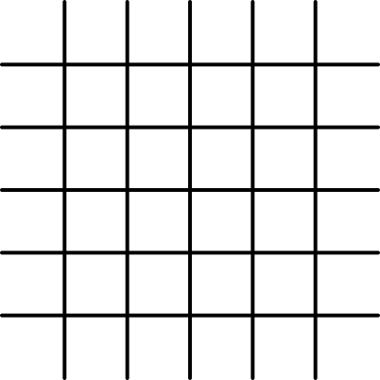



WORKSHOP MOBILE
APPLICATION FRAMEWORK
Nadhiefa Putri Auliasyifa
E41240339 / TIF Gol A
Laporan Gesture Lab

Slide 2

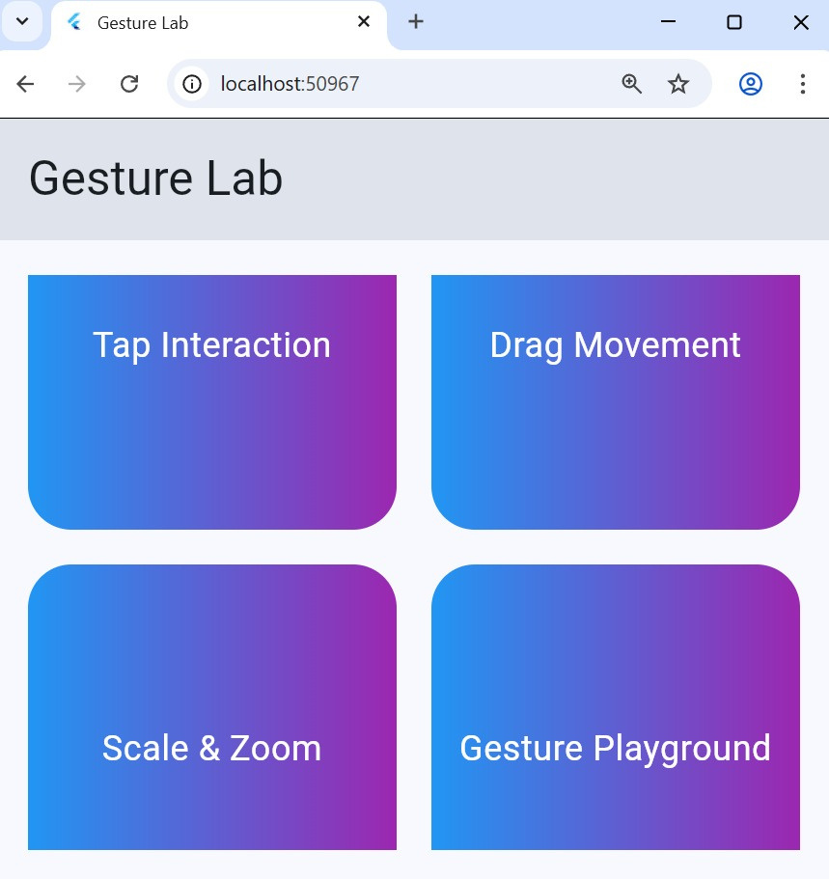
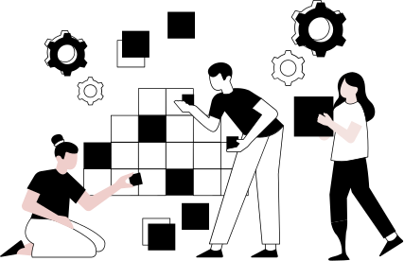
GESTURE LAB
Gesture adalah cara pengguna berinteraksi dengan aplikasi melalui sentuhan seperti mengetuk, menahan, menggeser, dan memperbesar. Dalam Flutter, gesture digunakan untuk membuat aplikasi lebih interaktif dan mudah digunakan oleh pengguna.

Slide 3
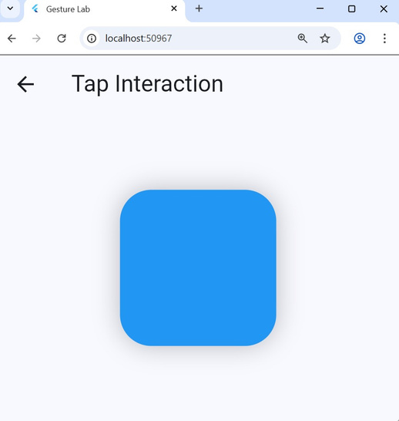
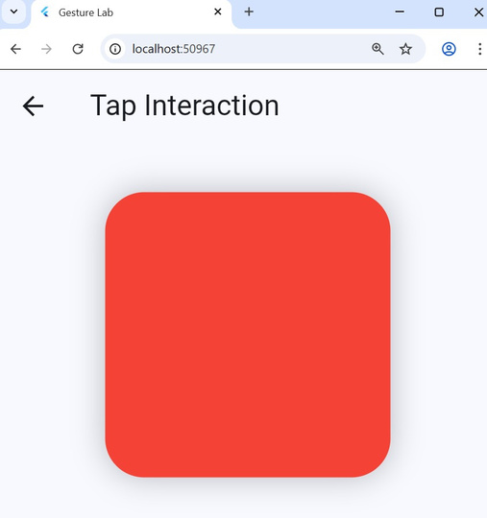


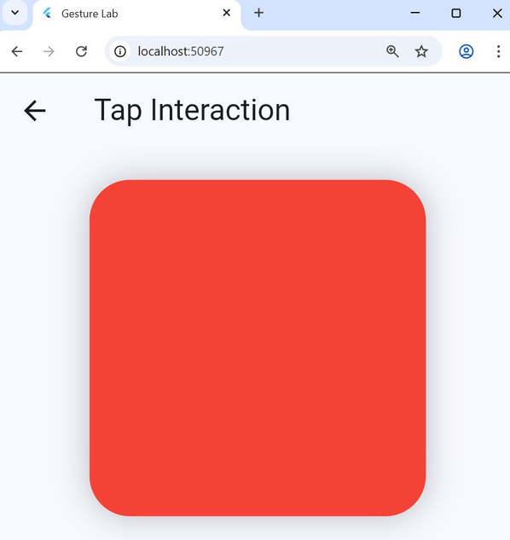
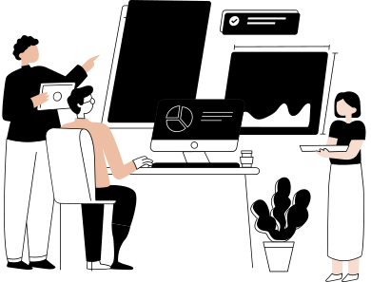

TAP INTERACION
Pada bagian ini, objek merespon beberapa jenis sentuhan. Tap digunakan untuk mengubah ukuran dan warna secara acak. Double tap berfungsi untuk mengganti warna menjadi warna tertentu, sedangkan long press digunakan untuk memperbesar ukuran objek. Semua perubahan ditampilkan dengan animasi agar terlihat lebih halus.

Slide 4


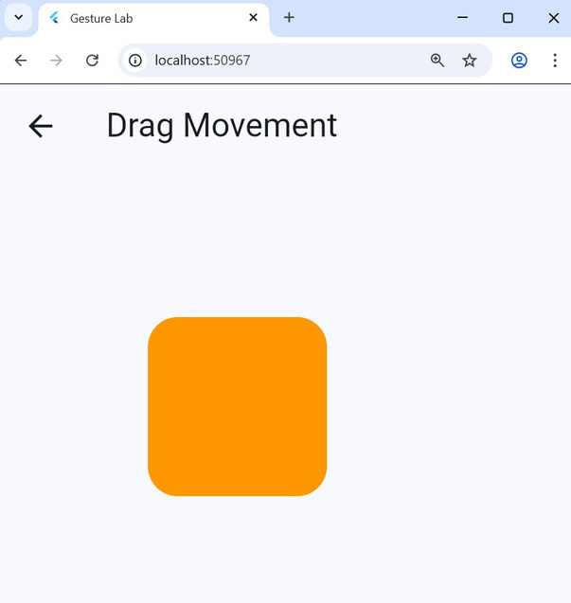
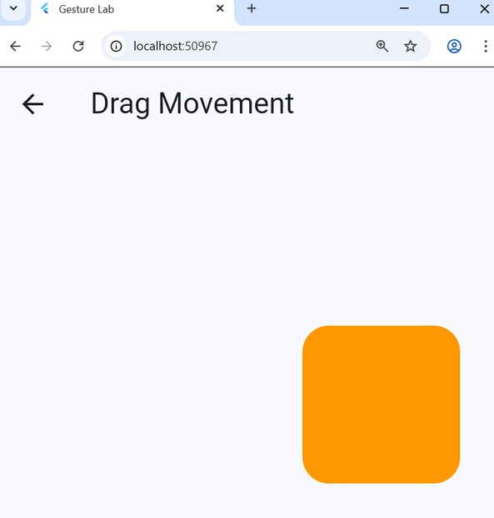

DRAG MOVEMENT
Tampilan ketika digeser
Gesture drag memungkinkan pengguna memindahkan objek ke berbagai arah di layar. Posisi objek diatur menggunakan koordinat horizontal dan vertikal. Ketika objek digeser, posisi akan diperbarui secara langsung sehingga objek mengikuti pergerakan jari pengguna.

Slide 5
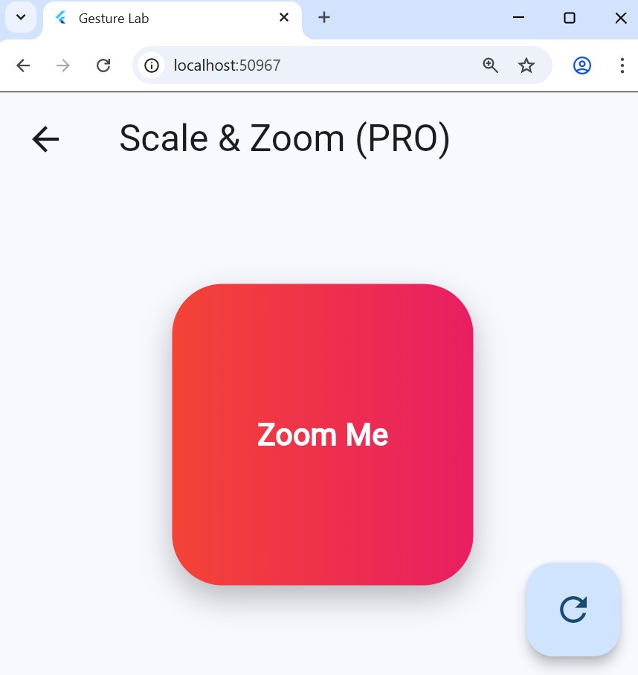
SCALE & ZOOM
Fitur ini memungkinkan objek diperbesar atau diperkecil menggunakan gesture pinch (dua jari). Selain itu, pengguna juga dapat menggunakan scroll pada mouse untuk melakukan zoom saat menggunakan laptop. Perubahan ukuran dilakukan secara dinamis sehingga terlihat responsif.

Slide 6


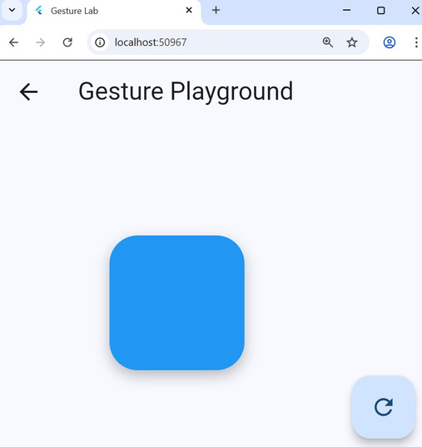
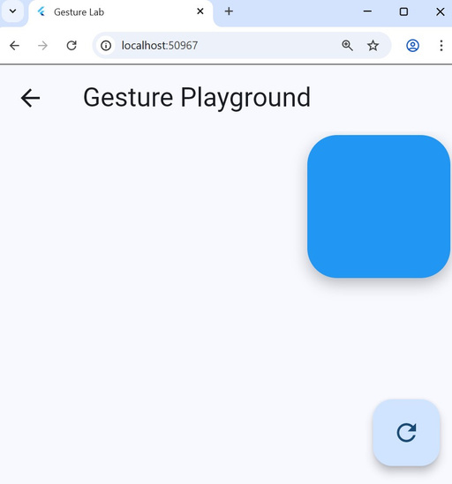
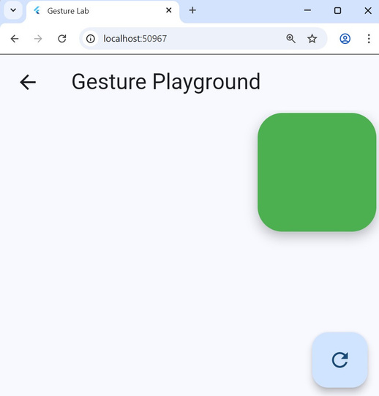
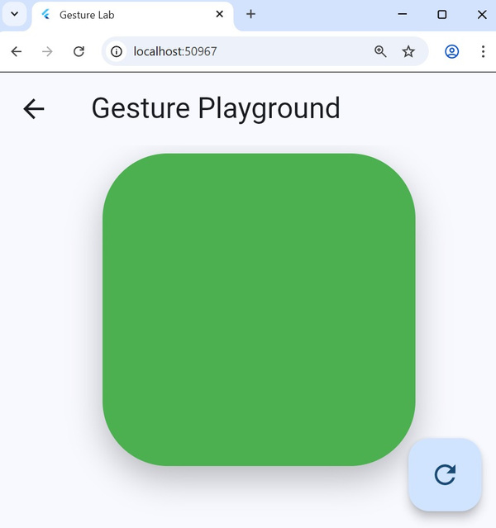
GESTURE PLAYGROUND
Pada bagian ini, berbagai gesture digabungkan dalam satu objek. Pengguna dapat menggeser, memperbesar, serta mengubah warna objek dalam satu waktu. Hal ini menunjukkan bahwa gesture dapat dikombinasikan untuk menghasilkan interaksi yang lebih kompleks dan menarik.

Slide 7
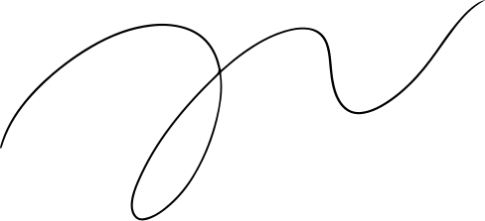
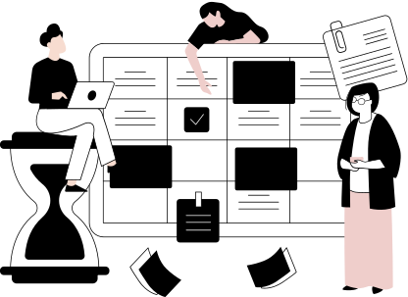


KESIMPULAN
Gesture merupakan bagian penting dalam pengembangan aplikasi modern. Dengan memanfaatkan berbagai jenis gesture, aplikasi menjadi lebih interaktif dan memberikan pengalaman pengguna yang lebih baik.

Slide 8
TERIMA KASIH

